Slide 1
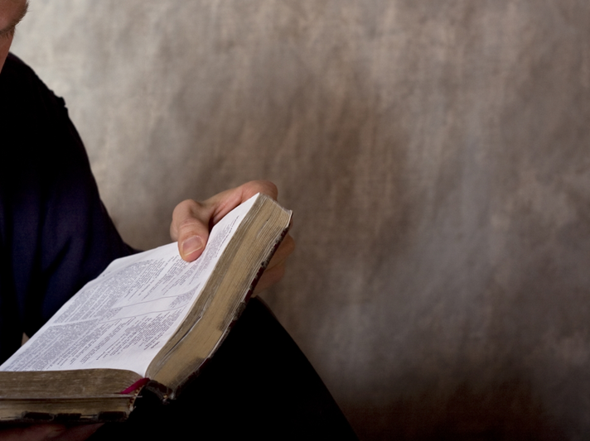
O ESPÍRITO SANTO-
UMA PROMESSA
Isaías 44.3
GRANDES
PROMESSAS
DA BÍBLIA

Slide 2
QUEM É O ESPÍRITO SANTO?
É a terceira Pessoa da Trindade.
É o autor da Bíblia.
É aquele que nos leva à conversão.
É aquele que nos capacita para a vida cristã.
É aquele que nos consola.
É o selo da nossa salvação.
É o penhor da nossa herança.
É o Deus que habita em nós.

Slide 3
COMO O ESPÍRITO SANTO AGIA
NO VELHO TESTAMENTO?
O Espírito Santo era concedido apenas a algumas pessoas.
O Espírito Santo ficava com essas pessoas apenas por algum tempo.

Slide 4
COMO FOI PROMETIDO QUE O
ESPÍRITO SANTO IRIA AGIR?
O Espírito Santo seria concedido a todos os crentes.
O Espírito Santo ficaria com os crentes todo o tempo.

Slide 5
.
“Porque derramarei água sobre o sedento e correntes, sobre a terra seca; derramarei o meu Espírito sobre a tua posteridade e a minha bênção, sobre a tua descendência” (Is 44.3).
.
“Ainda porei dentro de vós o meu Espírito e farei que andeis nos meus estatutos, e guardeis as minhas ordenanças, e as observeis” (Ez 36.27).

Slide 6
.
“Acontecerá, depois, que derramarei o meu Espírito sobre toda a carne; vossos filhos e vossas filhas profetizarão, os vossos anciãos terão sonhos, os vossos mancebos terão visões; e também sobre os servos e sobre as servas naqueles dias derramarei o meu Espírito” (Jl 2.28,29).

Slide 7
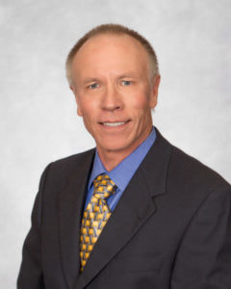
“A principal distinção entre a atuação do Espírito Santo sob a velha e a nova alianças é que sob a primeira o Espírito atua no meio do povo; sob a segunda, dentro do povo” (Byron Harbin).
.
GRANDES
PROMESSAS
DA BÍBLIA

Slide 8
A PROMESSA FOI REFORÇADA
NO MINISTÉRIO DE JESUS
João Batista e Jesus Cristo reafirmaram a promessa feita no Velho Testamento, e declararam que ela estava para se cumprir.

Slide 9
.
“Eu, na verdade, vos batizo em água, na base do arrependimento; mas aquele que vem após mim é mais poderoso do que eu, que nem sou digno de levar-lhe as alparcas; ele vos batizará no Espírito Santo, e em fogo” (Mt 3.11).
.
“Eis que sobre vós envio a promessa de meu Pai; ficai, porém, na cidade, até que do alto sejais revestidos de poder” (Lc 24.49).

Slide 10
.
“Quem crê em mim, como diz a Escritura, do seu interior correrão rios de água viva. Ora, isso ele disse a respeito do Espírito que haviam de receber os que nele cressem; pois o Espírito ainda não fora dado, porque Jesus ainda não tinha sido glorificado” (Jo 7.38,39).

Slide 11
.
“E eu rogarei ao Pai, e ele vos dará outro Ajudador, para que fique convosco para sempre, a saber, o Espírito da verdade, o qual o mundo não pode receber, porque não o vê nem o conhece; mas vós o conheceis, porque ele habita convosco e estará em vós” (Jo 14.16,17).

Slide 12
.
“Todavia, digo-vos a verdade, convém-vos que eu vá; pois se eu não for, o Ajudador não virá a vós; mas, se eu for, vo-lo enviarei. E, quando ele vier, convencerá o mundo do pecado, da justiça e do juízo” (Jo 16.7,8).

Slide 13
.
“Estando com eles, ordenou-lhes que não se ausentassem de Jerusalém, mas que esperassem a promessa do Pai, a qual (disse ele) de mim ouvistes. Porque, na verdade, João batizou em água, mas vós sereis batizados no Espírito Santo, dentro de poucos dias” (At 1.4,5).

Slide 14
.
“Mas recebereis poder, ao descer sobre vós o Espírito Santo, e ser-me-eis testemunhas, tanto em Jerusalém, como em toda a Judeia e Samaria, e até os confins da terra” (At 1.8).

Slide 15
A PROMESSA SE CUMPRIU
NO DIA DE PENTECOSTES
A promessa da nova maneira de agir do Espírito Santo se cumpriu no Dia de Pentecostes. A partir de então, todos os que se convertem recebem o Espírito Santo, que fica com eles todo o tempo.

Slide 16
.
“Mas isto é o que foi dito pelo profeta Joel: E acontecerá nos últimos dias, diz o Senhor, que derramarei do meu Espírito sobre toda a carne; e os vossos filhos e as vossas filhas profetizarão, os vossos mancebos terão visões, os vossos anciãos terão sonhos; e sobre os meus servos e sobre as minhas servas derramarei do meu Espírito naqueles dias, e eles profetizarão” (At 2.16-18).

Slide 17
.
“Arrependei-vos, e cada um de vós seja batizado em nome de Jesus Cristo, para remissão de vossos pecados; e recebereis o dom do Espírito Santo” (At 2.38).
.
“Pois todos os que são guiados pelo Espírito de Deus, esses são filhos de Deus” (Rm 8.14).

Slide 18
“Pois em um só Espírito fomos todos nós batizados em um só corpo, quer judeus, quer gregos, quer escravos, quer livres; e a todos nós foi dado beber de um só Espírito” (1 Co 12.13).
.
.
“No qual também vós, tendo ouvido a palavra da verdade, o evangelho da vossa salvação, e tendo nele também crido, fostes selados com o Espírito Santo da promessa, o qual é o penhor da vossa herança” (Ef 1.13,14).

Slide 19
CONTAMOS COM A PRESENÇA
E A CAPACITAÇÃO DO ESPÍRITO
O divino Consolador habita em nós, santificando-nos, capacitando-nos e intercedendo sempre por nós.

Slide 20
.
“Quando, pois, vos conduzirem para vos entregar, não vos preocupeis com o que haveis de dizer; mas, o que vos for dado naquela hora, isso falai; porque não sois vós que falais, mas sim o Espírito Santo” (Mc 13.11).
.
O Espírito mesmo testifica com o nosso espírito que somos filhos de Deus” (Rm 8.16).

Slide 21
.
“Do mesmo modo também o Espírito nos ajuda na fraqueza; porque não sabemos o que havemos de pedir como convém, mas o Espírito mesmo intercede por nós com gemidos inexprimíveis” (Rm 8.26).
.
“Ou não sabeis que o vosso corpo é o santuário do Espírito Santo, que habita em vós, o qual possuís da parte de Deus, e que não sois de vós mesmos?” (1 Co 6.19).

Slide 22
.
“Ora, há diversidade de dons, mas o Espírito é o mesmo” (1 Co 12.4).
“A cada um, porém, é dada a manifestação do Espírito para o proveito comum” (1 Co 12.7).
.
“Mas um só e o mesmo Espírito opera todas estas coisas, distribuindo particularmente a cada um como quer” (1 Co 12.11).
.

Slide 23
.
“E, porque sois filhos, Deus enviou aos nossos corações o Espírito de seu Filho, que clama: Aba, Pai” (Gl 4.6).
.
“Mas o fruto do Espírito é: o amor, o gozo, a paz, a longanimidade, a benignidade, a bondade, a fidelidade, a mansidão, o domínio próprio; contra estas coisas não há lei” (Gl 5.22,23).

Slide 24
BUSQUEMOS SEMPRE
A COMUNHÃO COM
O ESPÍRITO DO SENHOR!
Nada podemos fazer por nós mesmos. Precisamos ser cheios do Espírito!

